Slide 1
Uvod u softversko inženjerstvo
Softversko inženjerstvo
Proces - Proizvod

Slide 2
Odnos proces - proizvod
INŽENJERSKA AKTIVNOST
PROCES
PROIZVOD

Slide 3
Odnos proces - proizvod
INŽENJERSKA AKTIVNOST
PROCES
PROIZVOD

Slide 4
Odnos proces - proizvod

Slide 5
Softverski proizvod – 1.
Softverski proizvod
Klase softverskih sistema
Opšti zahtevi prema softverskom proizvodu

Slide 6
KLASE SOFTVERSKIH SISTEMA
ODNOSI PREMA
OKRUŽENJU
INTERNE
KARAKTERISTIKE
GENERIČKE
OBLASTI
PRIMENE
BATCH
AVIO
SAOBRAĆAJ
TABLE
DRIVEN
INTERAKTIVNI
PROCCESS
DRIVEN
KOMUNIKACIONI
SISTEMI
REAKTIVNI
KNOWLEDGE
BASED
OPERATIVNI
SISTEMI
REAL TIME
SADRŽANI
(EMBEDED)
SISTEMI
ZA RUKOVANJE
BAZAMA
PODATAKA
DISTRIBUIRANI
KONKURENTNI
MREŽNI
CASE
CAD
CAM
ALATI

Slide 7
Softverski proizvod – 2.
Softverski proizvod
Klase softverskih sistema
Opšti zahtevi prema softverskom proizvodu

Slide 8
OPŠTI ZAHTEVI
PREMA SOFTVERSKOM PROIZVODU
DOSTUPNOST
(ACCESSABILITY)
PRENOSIVOST
(PORTABILITY)
ADAPTIVNOST
(ADAPTIBILITY)
ZAŠTITA
(PROTECTION)
RASPOLOŽIVOST
(AVAILABILITY)
POUZDANOST
(RELIABILITY)
KOMPATIBILNOST
(COMPATIBILITY)
PONOVNA
ISKORISTIVOST
(REUSABILITY)
KOREKTNOST
(CORRECTNESS)
ROBUSTNOST
(ROBUSTNESS)
OTPORNOST NA
GREŠKE
(FAULT TOLERANCY)
BEZBEDNOST
(SAFETY)
INTEGRITET
(INTEGRITY)
SIGURNOST
(SECURITY)
OPERATIVNOST
(INTEROPERABILITY)
MOGUĆNOST TESTIRANJA
(TESTABILITY)
MOGUĆNOST
ODRŽAVANJA
(MAINTAINABILITY)
MOGUĆNOST KORIŠĆENJA
(USABILITY)
PERFORMANSA (PERFORMANCE)
EFIKASNOST (EFFICIENCY)

Slide 9
Objektni model softverskog sistema

Slide 10
Odnos proces - proizvod
INŽENJERSKA AKTIVNOST
PROCES
PROIZVOD

Slide 11
Proces – 1.
Proces - niz koraka
koji uključuju: aktivnosti, ograničenja i resurse
i rezultuju željenim postignućem
Skup uređenih aktivnosti

Slide 12
Proces – 2.
Svaki proces ima sledeće karakteristike:
Propisuje sve glavne aktivnosti.
Poseduje skup vodećih principa koji definišu ciljeve pojedinačnih aktivnosti.
Aktivnosti su organizovane u nizove (sekvence).
Svaka aktivnost u procesu ima kriterijum za pokretanje i završetak.
Koristi resurse u skladu sa postavljenim ograničenjima i daje prelazne i/ili konačnu formu proizvoda.
Može posedovati unutrašnju stukturu.

Slide 13
Softverski proces – dvodimenzionalni model.
RAZVOJ
(zahtevi, analiza, specifikacija dizajna,
implementacija,
testiranje)
A s p e k t i
KONTROLA
(potvrda kvaliteta, konfigurisanje,
validacija i verifikacija)
A
K
T
I
V
N
O
S
T
I
1
2
6
4
9
7
8
UPRAVLJANJE
(planiranje projekta,
alokacija resursa,
procena troškova,
ugovaranje...)
3
10
5
APSTRAKCIJE
RAD
(obuka, prelazak,
rad, gašenje)
PREDSTAVLJANJE
KOMUNIKACIJE
METODE
ALATI
DEJSTVA

Slide 14
Softverski proces – 1.
APSTRAKCIJE:
OBUHVATAJU FUNDAMENTALNE PRINCIPE I FORMALNE MODELE
MODELI PROCESA RAZVOJA SOFTVERA (VODOPAD, SPIRALNI, .... IZRADA PROTOTIPA I SL.) PREDSTAVLJAJU MODELE EVOLUCIJE SOFTVERA.
KONAČNI AUTOMATI i PETRIJEVE MREŽE PREDSTAVLJAJU MODELE ZA ISKAZIVANJE SEKVENCIJALNOG I KONKURENTNOG PROCESIRANJA – RESPEKTIVNO.
COCOMO - PREDSTAVLJA MODEL OCENE TROŠKOVA IZRADE SOFTVERSKOG PROIZVODA.
MODULARNOST (Modularity), SKRIVANJE INFORMACIJA (Information hiding) PREDSTAVLJAJU PRINCIPE DIZAJNA SOFTVERA.

Slide 15
Softverski proces – 2.
PRETSTAVLJANJE:
OBUHVATA NOTACIONE ASPEKTE I JEZIKE
JAVA-PROGRAMSKI JEZIK (IMPLEMENTACIONA NOTACIJA)
UML USE-CASE (Notacija za modeliranje slučajeva korišćenja)
TABELE ODLUČIVANJA I DIJAGRAMI TOKA PODATAKA (NOTACIJA DIZAJNA)
PERT-DIJAGRAMI (NOTACIJA ZA PLANIRANJE PROJEKTA)

Slide 16
Softverski proces – 3.
METODE:
OBUHVATAJU Formalne metode, metodologije i tekuću praksu
DOKAZ KOREKTNOSTI PROGRAMA - (Formalni metod verifikacije)
OBJEKT ORIJENTISANI DIZAJN - (OOD) (Metodologija projektovanja)
OBJEKTNO ORIJENTISANO PROGRAMIRANJE – (OOP) (Tekuća implementaciona praksa)

Slide 17
Softverski proces – 4.
ALATI:
OBUHVATAJU POJEDINAČNE SOFTVERSKE ALATE KAO I INTEGRISANE SKUPOVE ALATA
(UKLJUČIVO I HARDVERSKA SRETSTVA)
ALATI OPŠTE NAMENE (e-mail, web-browser, tekst procesori i sl.)
ALATI NAMENJENI DIZAJNU i IMPLEMENTACIJI (Alati za modelovanje, Kompajleri, Interpreteri, sintaksno osetljivi editori i sl.)
ALATI ZA PODRŠKU UPRAVLJANJU PROJEKTIMA
INTEGRISANA RAZVOJNA OKRUŽENJA

Slide 18
Softverski proces – 5.
DEJSTVA:
OBUHVATAJU MERENJA, ANALIZU i EVALUACIJU SOFTVERSKIH PROCESA, UTICAJ SOFTVERA NA ORGANIZACIONE SISTEME, MERE i STANDARDE
PREDMET MERENJA (Šta se meri?)
SOFTVERSKE METRIKE (Čime se iskazuje?)
ALATI ZA MERENJE (Čime se meri?)
INTERPRETACIJA REZULTATA MERENJA (Obrada)
STANDARDIZACIJA
VIRTUALNE ORGANIZACIJE

Slide 19
Softverski proces – 6.
KOMUNIKACIJA:
PISANA KOMUNIKACIJA
GOVORNA KOMUNIKACIJA
DOKUMENTACIJA
ON-LINE (Help, Kontekstna pomoć)
OFF-LINE (Uputstva, Priručnici)
IN-LINE (Komentari u programu)
TUTORIAL (Asistencija pri ovladavanju softverskim proizvodom)

Slide 20
Modeli životnog ciklusa softvera – 1.
SOFTVERSKI PROCES SE OBIČNO ISKAZUJE U FORMI
MODELA ŽIVOTNOG CIKLUSA
SOFTVERSKOG PROIZVODA
Životni ciklus softverskog proizvoda obuhvata put od njegovog konceptualnog specificiranja, preko implementacije, isporuke, korišćenja, održavanja i migracija do izvođenja iz eksploatacije.

Slide 21
“Modeli životnog ciklusa” (2)
Modeli oslonjeni na jednu verziju softverskog proizvoda
Inkrementalni modeli
Jedna verzija uz izradu prototipa
Iterativni modeli – više verzija

Slide 22
“Modeli Životnog ciklusa” (3)
Modeli oslonjeni na jednu verziju
Big-Bang
Model vodopada (Waterfall Model)
Modifikovani model vodopada
“V” model: Integrisno testiranje

Slide 23
Big-Bang Model
Projektanti:
dobijaju definiciju problema.
rade nezavisno jedno vreme.
saopštavaju rezultate.
nadaju se da je korisnik zadovoljan.

Slide 24
Model vodopada – Waterfall model
Analiza zahteva
Svaki korak rezultira nekim predmetom primopredaje koji je “idealan” – ne menja se
Dizajn sistema
Posledica: ne idem dalje dok prethodni korak ne iznedri “idealan” element primopredaje
Dizajn programa
A PROMENE?
Kodiranje
Ma nećemo sada o tome!
Testiranje i integracija
Testiranje sistema
Prihvatanje
Rad i održavanje

Slide 25
Modifikovani Model vodopada – Waterfall model - modified
Analiza zahteva
Kako da se izborimo sa neodređenostima prisitnim u ranim fazama razvoja (ENTROPIJA)?
Dizajn sistema
Dizajn programa
Kada će korisnik prvi put videti ono što treba da dobije?
Kodiranje
Testiranje i integracija
Šta da radimo sa unapređenjima?
Testiranje sistema
Prihvatanje
Rad i održavanje

Slide 26
Model vodopada sa prototipom – Waterfall model with prototyping
Analiza zahteva
Validacija
Dizajn sistema
Verifikacija
Dizajn programa
Kada će korisnik prvi put videti ono što treba da dobije?
Kodiranje
Testiranje i integracija
Šta da radimo sa unapređenjima?
Izrada prototipa
Testiranje sistema
Prihvatanje
Rad i održavanje

Slide 27
V - Model životnog ciklusa softvera – (1992)
Rad i održavanje
Analiza zahteva
Validacija zahteva
Prihvatanje
Dizajn sistema
Testiranje sistema
Verifikacija dizajna
Dizajn programa
Testiranje i integracija
Kodiranje

Slide 28
Inkrementalno - Iterativno
Zvuči slično i nekada se poistovećuju
Očigledne razlike:
Inkrementalno: dopunjava proizvod u svakoj fazi
Iterativno: prerađuje proizvod u svakoj fazi
Neki od modela se mogu koristiti na oba načina

Slide 29
Primer: Izgradnja kuće
Inkrementalno: Početi sa skromnom verzijom kuće a zatim dodavati i unapređivati prostorije i opremu.
Iterativno: U svakoj iteraciji, kuća se preprojektuje i ponovo gradi.
Velika razlika: U inkrementalno zidanoj kući može se svo vreme živeti! U iterativno zidanoj stalno se selite iz stare u novu kuću.

Slide 30
Modeli životnog ciklusa (4)
Iterativni Modeli
Spiralni Model i Varijante
ROPES Model
CIT(Controlled Iteration Model): Unified Process
Time Box Model
Scrum Model
Fountain Model

Slide 31
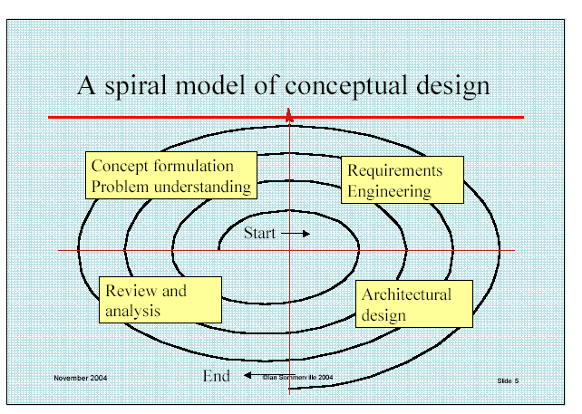

Boehm-ov Spiralni Model
Alternativni model razvijen od strane Barry Boehm sa TRW (1988), Prof. na University of South California
Ponavlja cikluse sledećih faza projekta:
Definicija zahteva
Analiza rizika
Izrada prototipa
Sumulacija i provera performanse
Projektovanje, implementacija, testiranje
Planiranje novog ciklusa (ako treba)
Prof. Barry Boehm

Slide 32
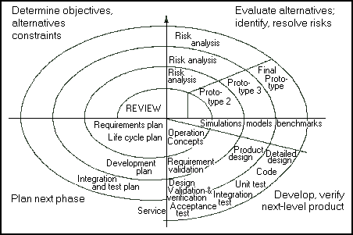
Boehm-ov Spiralni Model

Slide 33
Rizik? Koji rizik?
Glavni prostor rizika pretstavlja činjenica da obim i težina posla nisu dovoljno dobro shvaćeni na početku.
Ovo je tzv. fenomen “kvarnih problema”.

Slide 34
“Kvarni problemi”
Večina projekata razvoja softvera imaju osobinu “kvarnih problema”, što znači: “problema koje je moguće potpuno shvatiti tek nakon što su prvi put rešeni” (naravno loše)
Ne pretstavlja ekskluzivnu karakteristiku jedino softvera!

Slide 35
Izvori
Prentice-Hall, 1990
u osnovi kritika modela
vodopada
termin “kvaran” se prvi put pominje od strane H. Rittel and M. Webber, Dilemmas in a general theory of planning, Policy Sciences, 4, pp. 155-169, Elsevier, 1973.

Slide 36
Neki koreni kvarnosti
Rizik: Kupac neznajući tačno šta on/ona želi; menja očekivanja kako projekat napreduje.
Rizik: Osoblje sa nedovoljnim iskustvom u domenu: problema ili tenika odabranih za implementaciju.

Slide 37

“Plan to throw the first one away; you will anyhow.” Fred Brooks, “The Mythical Man-Month: Essays on Software Engineering”, Addison Wesley, 1975. Revised in 1995.
Moguće najčitanija knjiga
svih vremena sa tematikom
razvoja softvera.

Slide 38
Klasifikacija rizika
Rizik performanse: Projekat može da ne dostigne postavljene zahteve ili bude na neki drugi način neprihvatljiv za korisnika.
Rizik cene: Može prekoračiti budžet.
Rizik podrške: Softver može biti neprilagodljiv, bez mogućnosti održavanja ili proširivanja.
Vreme isporuke: Projekat može biti isporučen prekasno.
Klasifikacija uticaja rizika
Zanemariv
Marginalan
Kritičan
Katastrofalan

Slide 39
Načini rukovanja rizicima
Rizici se ne mogu eliminisati; njima se mora upravljati!
Uradite to u fazi analize zahteva pre otpočinjanja faze dizajna.
Koristite alate za praćenje zahteva, odgovornosti, implementacije, itd.
Izradite male prototipove sa ciljem testiranja i demonstriranja koncepata i proverite pristup pre izgradnje celokupnog projekta.
Koristite prototipove i komponente u fazi integracije.

Slide 40
ROPES Model - Sličan Spiralnom Rapid Object-Oriented Process for Embedded Systems Bruce Douglass
Detaljni dizajn
Kodiranje
Jedinično testiranje
Integraciono testiranje
Validaciono testiranje
Iterativni prototipovi
Iterira sledeću sekvencu faza:
Analiza zahteva
Analiza sistema
Analiza objekata
Arhitektonski dizajn
Projektovanje
Mehanički dizajn
http://www.sdmagazine.com/breakrm/features/s999f1.shtml

Slide 41
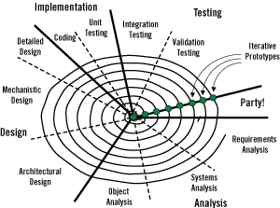
ROPES Model Rapid Object-Oriented Process for Embedded Systems Bruce Douglass

Slide 42
Model sa kontrolisanim iteracijama
Svaki glavni ciklus prolazi kroz četiri faze
Priprema: Pregovaranje i definisanje proizvoda u ovoj iteraciji
Elaboracija: Dizajn
Konstrukcija: Kreiranje potpuno funkcionalnog proizvoida
Tranzicija: Isporučivanje proizvoda u skladu sa specifikacijom
Sledeća faza započinje pre kraja prethodne (npr. kada je prethodna 80% završena).

Slide 43
RUP (Rational Unified Process) (a form of controlled iteration)
Phases
Tokovi posla procesa
Inception
Elaboration
Construction
Transition
Business Modeling
Requirements
Analysis & Design
Implementation
Test
Deployment
Prateći tok posla
Configuration Mgmt
Management
Environment
Preliminary Iteration(s)
Iter. #1
Iter. #2
Iter. #n
Iter. #n+1
Iter. #n+2
Iter. #m
Iter. #m+1
Iteracije unutar faza

Slide 44
Time-Box pristup (može se koristiti kod iterativnih ili inkrementalnih metoda)
Analiza zahteva
Inicijalni dizajn
while( not done )
{
Razvoj verzije unutar ograničenog vremena
Isporuka kupcu
Pribavljanje povratnih informacija
Planiranje sledeće verzije
}

Slide 45
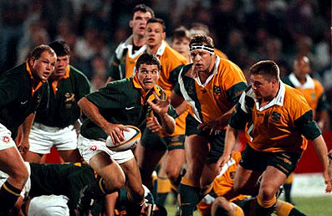
Scrum Model (inkrementalni model, uključuje neke aspekte strukture tima i procesa)
26.12.2014.
Start
Mala grupa je odgovorna za hvatanje lopte i njeno prenošenje do gola.
Cilj
Pogledati: http://www.cetus-links.org/oo_ooa_ood_methods.html

Slide 46
Razlozi za primenu Scrum Modela
Projekat razvoja softvera je nekada teško razbiti na jasne i čiste faze kao što to sugeriše spiralni model.
Scrum može biti “prava stvar” za kvarne probleme, budući da tim može brzo reagovati na nove informacije.

Slide 47
Neki principi Scrum Modela
Neophodno je uvek imati proizvod koji je teoretski moguće isporučiti: “gotovost” se može objaviti u bilo kom trenutku.
Gradite u ranoj fazi, gradite često.
Kontinuirano testirajte proizvod u fazi izgradnje.
Pretpostavite da se zahtevi mogu promeniti; Budite u stanju prihvatiti promene koje diktira tržište u fazi razvoja.
Mali timovi rade paralelno sa ciljem maksimiziranja komunikacije i minimiziranja preklapanja.

Slide 48
Korišćenje iteracija u Scrum-u http://www.controlchaos.com/scrumwp.htm
Svaka iteracija poseduje sve standardne faze modela vodopada ali se svaka iteracija odnosi samo na jedan podskup funkcija.
Ukupan element primopredaje u sklopu projekta se razbija na, po prioritetima klasifikovane, podsisteme sa jasno definisanim interfejsima.
U sklopu početne iteracije testira se izvodivost podsistema i dostižnost tehnologije.
Naredne iteracije mogu zahtevati dodatne resurse za projekat ako se isporuka ubrzava.
Prateći procesi u sklopu razvoja su definisani i linearni.

Slide 49
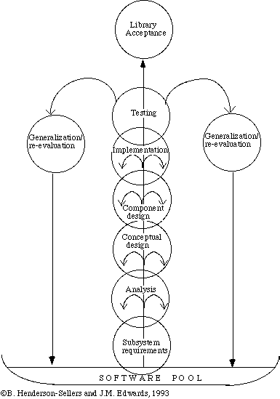
Model Fontane (Ian Graham, et al., The OPEN Process Specification OPEN = Object-oriented Process Environment and Notation )

Slide 50
Ciklički Model životnog ciklusa softvera
Analiza zahteva
Rad i održavanje
Dizajn sistema
Prihvatanje
Dizajn programa
Testiranje sistema
Kodiranje
Testiranje i integracija

Slide 51
Model životnog ciklusa sa stalnim migracijama Constant Migration Life Cycle Model

Slide 52
Dodatni Modeli/Akronimi
RAD (Rapid Application Development): time-boxed, iterative prototyping
JAD (Joint Application Development): Focus on developing models shared between users and developers.
Pogledati:
http://faculty.babson.edu/osborn/cims/rad.htm

Slide 53
Extremno Programiranje (XP) (cf. http://www.extremeprogramming.org/rules.html)
Korisničke priče (stories) (nešto kao slučajevi korišćenja) piše korisnik sistema.
Složene priče se dekomponuju na jednostavnije (struktura posla -WBS).
Koriste se za procenu potrebnog napora.
Koriste se kao podloga za test prihvatanja.
Formira se plan isporuke kojim se specificira koje će priče biti podržane u kojoj faznoj isporuci.
Ne ustručavajte se da menjate ono što ne funkcioniše.

Slide 54
Extremno Programiranje (XP)
Svakoj faznoj isporuci prethodi sastanak na kome se planira isporuka.
Svaki dan započinje sa sastankom “s nogu” na kome se iznose problemi i dileme.
Kupac je uvek na raspolaganju.

Slide 55
Extremno Programiranje (XP)
Celokupan kod prolazi kroz jedinično testiranje, pri čemu se testovi formiraju pre dizajna (test-driven design).
Refactorisanje se stalno radi.
Integraciju obavlja jedan par projektanata.
Integracija se radi često.
Optimizacija se radi poslednja.
Testovi prihvatanja se često rade.

Slide 56

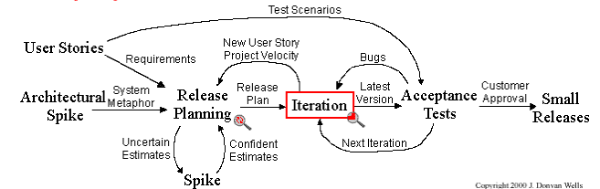

Slide 57
Keller-ov “Uzradi sam” - model životnog ciklusa softvera - komplet za konstrukciju
Requirements Elicitation
System Design
Prototype
Validate
Program Design
Simulate
Verify
Requirements Analysis
Detailed Design
Implement
Integration Test
Requirements Specification
Code Walkthrough
Unit Test
Design Review
Acceptance Test
Risk Analysis
Document
Integrate
Port
Train
Fix Errors
Cost Analysis
Evaluate
Configure
Maintain
Party

Slide 58
Konačni model proces – proizvod
AKTIVNOSTI
Klase softverskih sistema
ASPEKTI
Opšti zahtevi prema softverskom proizvodu

Slide 59
Osnovi Informacionih Sistema i Softverskog Inženjerstva – 2A
Osnovni pojmovi softverskog inženjerstva
K R A J

